Slide 1
Mocninová funkcia
Graf a vlastnosti mocninovej funkcie
RNDr. Anna Slovenkaiová

Slide 2

Mocninová funkcia
Definícia mocninovej funkcie
Typy mocninových funkcií
Grafy a vlastnosti mocninových funkcií
Domáca úloha

Slide 3
Definícia mocninovej funkcie
Mocninovou funkciou nazývame každú funkciu danú rovnicou
f: y = x^{n}
pričom n∈R, n≠0
Vlastnosti mocninových funkcií závisia od mocniteľa n.

Slide 4

Typy mocninových funkcií
mocninové funkcie s prirodzeným mocniteľom f:y=x^{n}, n∈N
n- párne f: y = x², g: y=x⁶, j:y=(x+3)⁴
n- nepárne f: y = x³, g:y= x⁵, j:y=(x-3)⁷
mocninové funkcie so záporným celočíselným mocniteľom f:y=x^{n}, n∈Z⁻
n- párne f: y = x⁻², g: y=x⁻⁶, j:y=(x-5)⁻⁴
n- nepárne f: y = x⁻³, g:y= x⁻⁵, j:y=(x-3)⁻⁷

Slide 5
Grafy mocninových funkcií
mocninová funkcia typu f: y=x^{n}, n∈N, n- nepárne
mocninová funkcia typu f: y=x^{n}, n∈N, n- párne
mocninová funkcia typu f: y=x^{n}, n∈Z⁻, n- nepárne
mocninová funkcia typu f: y=x^{n}, n∈Z⁻, n- párne
Úlohy na precvičenie

Slide 6
Graf mocninovej funkcie y=x^{n}, n∈N, n- nepárne
x
-2
-1,5
-1
0
1
1,5
2
x³
-8
-3,375
-1
0
1
3,375
8
Poznámka:
f: y=x⁵
h: y=x⁹
j: y=x⁵+4
g: y=x⁷
k: y=(x-8)⁷

Slide 7
Graf mocninovej funkcie y=x^{n}, n∈N, n- párne
x
-2
-1,5
-1
0
1
1,5
2
x²
4
2,25
1
0
1
2,25
4
Poznámka:
f: y=x⁴
h: y=x⁶
j: y=x⁴+5
g: y=x⁸
k: y=(x-3)²

Slide 8
Graf mocninovej funkcie y=x^{n}, n∈Z⁻, n- nepárne
x
-2
-1,5
-1
1
1,5
2
x⁻³
-0,125
-0,296
-1
1
0,296
0,125
Poznámka:
f: y=x⁻⁵
h: y=x⁻⁹
j: y=x⁻⁵+2
g: y=x⁻⁷
k: y=(x-1)⁻⁷

Slide 9
Graf mocninovej funkcie y=x^{n}, n∈Z⁻, n- párne
x
-2
-1,5
-1
1
1,5
2
x⁻²
0,25
0,4
1
1
0,4
0,25
Poznámka:
f: y=x⁻²
h: y=x⁻⁴
j: y=x⁻⁴+2
g: y=x⁻⁶
k: y=(x-1)⁻²

Slide 10
Zadanie úlohy č. 1
Zostrojte grafy funkcií v jednej súradnicovej sústave súradníc a porovnajte ich (grafy farebne rozlíšte).
f: y=x¹ j: y=x³ h: y=x⁷ g: y=x¹³
h
g
j
f

Slide 11
Zadanie úlohy č. 2
Priraď jednotlivé predpisy kvadratických funkcií ku grafom.
y=(x+3)⁴-1
y=x⁻²+1
y=(x-1)⁻⁵
y=(x+3)³+1

Slide 12
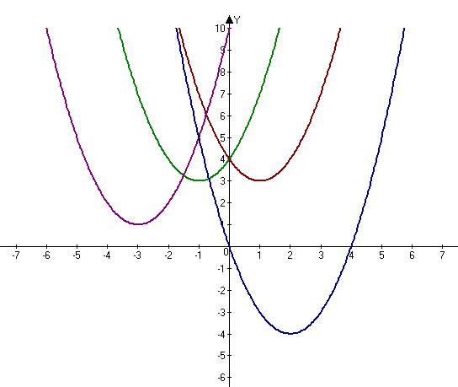
Zadanie úlohy č. 3
Priraď jednotlivé predpisy mocninových funkcií ku grafom.
y=(x-1)²+3
y=(x+3)²+1
y=(x+1)²+3
y=(x-2)²-4

Slide 13
Zadanie úlohy č. 4
K jednotlivým predpisom mocninových funkcií priraď správne obor hodnôt funkcie.
f: y=x³-2
f: y=(x+3)²-1
f: y=(x+1)²-3
f: y=x⁴-4
f: y=x⁻²-4
f: y=x⁻⁷-2
H(f)=<-4, ∞)
H(f)=<-3, ∞)
H(f)=R-{-2}
H(f)=(-4, ∞)
H(f)=<-1, ∞)
H(f)=R

Slide 14
Domáca úloha
Nakresli a porovnaj grafy funkcií f: y=x⁻²+4 a urč jej vlastnosti. Dokážte jej paritu. Nájdite priesečníky so súradnicovými osami.
Nakresli graf funkcie f: y=(x-1)³+2 a urč jej vlastnosti. Nájdite priesečníky so súradnicovými osami.

Slide 15
Použité zdroje
Odvárko O., Řepová J., Skřiček L.: Matematika pre SOŠ a SOU- 2.časť, SPN, Bratislava 1984
Holéczyová S.: Matematika pre stredoškolákov zbierka úloh 1- Rovnice, nerovnice, funkcie 1, Aktuell, Bratislav 2007
http://users.telenet.be/chris.cambre/chris.cambre/tweedegraadsfuncties.htm#Grafiek

Slide 16
Ďakujem za pozornosť

